Slide 1

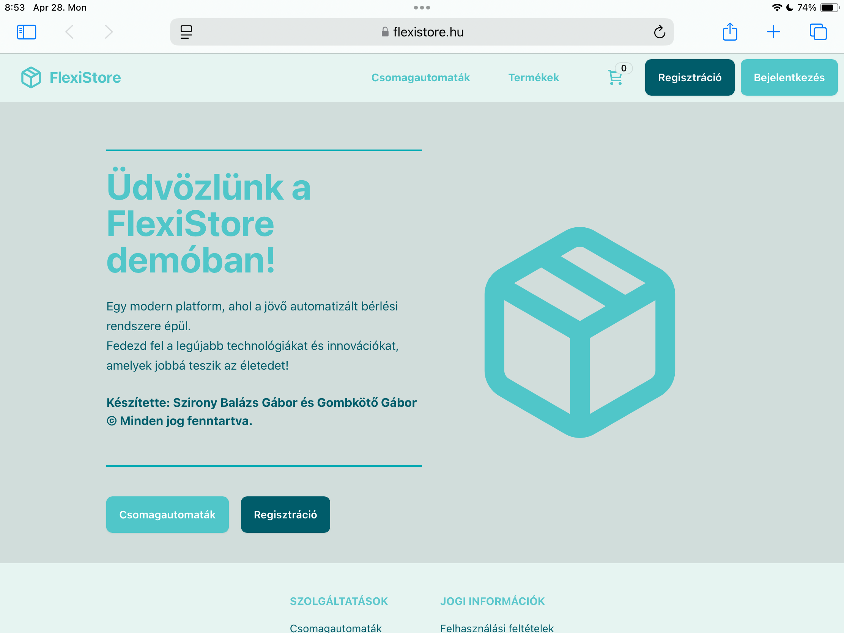
FlexiStore – Automatizált bérlési rendszer
Fullstack fejlesztés: React + Laravel
Flexistore.hu

Slide 2
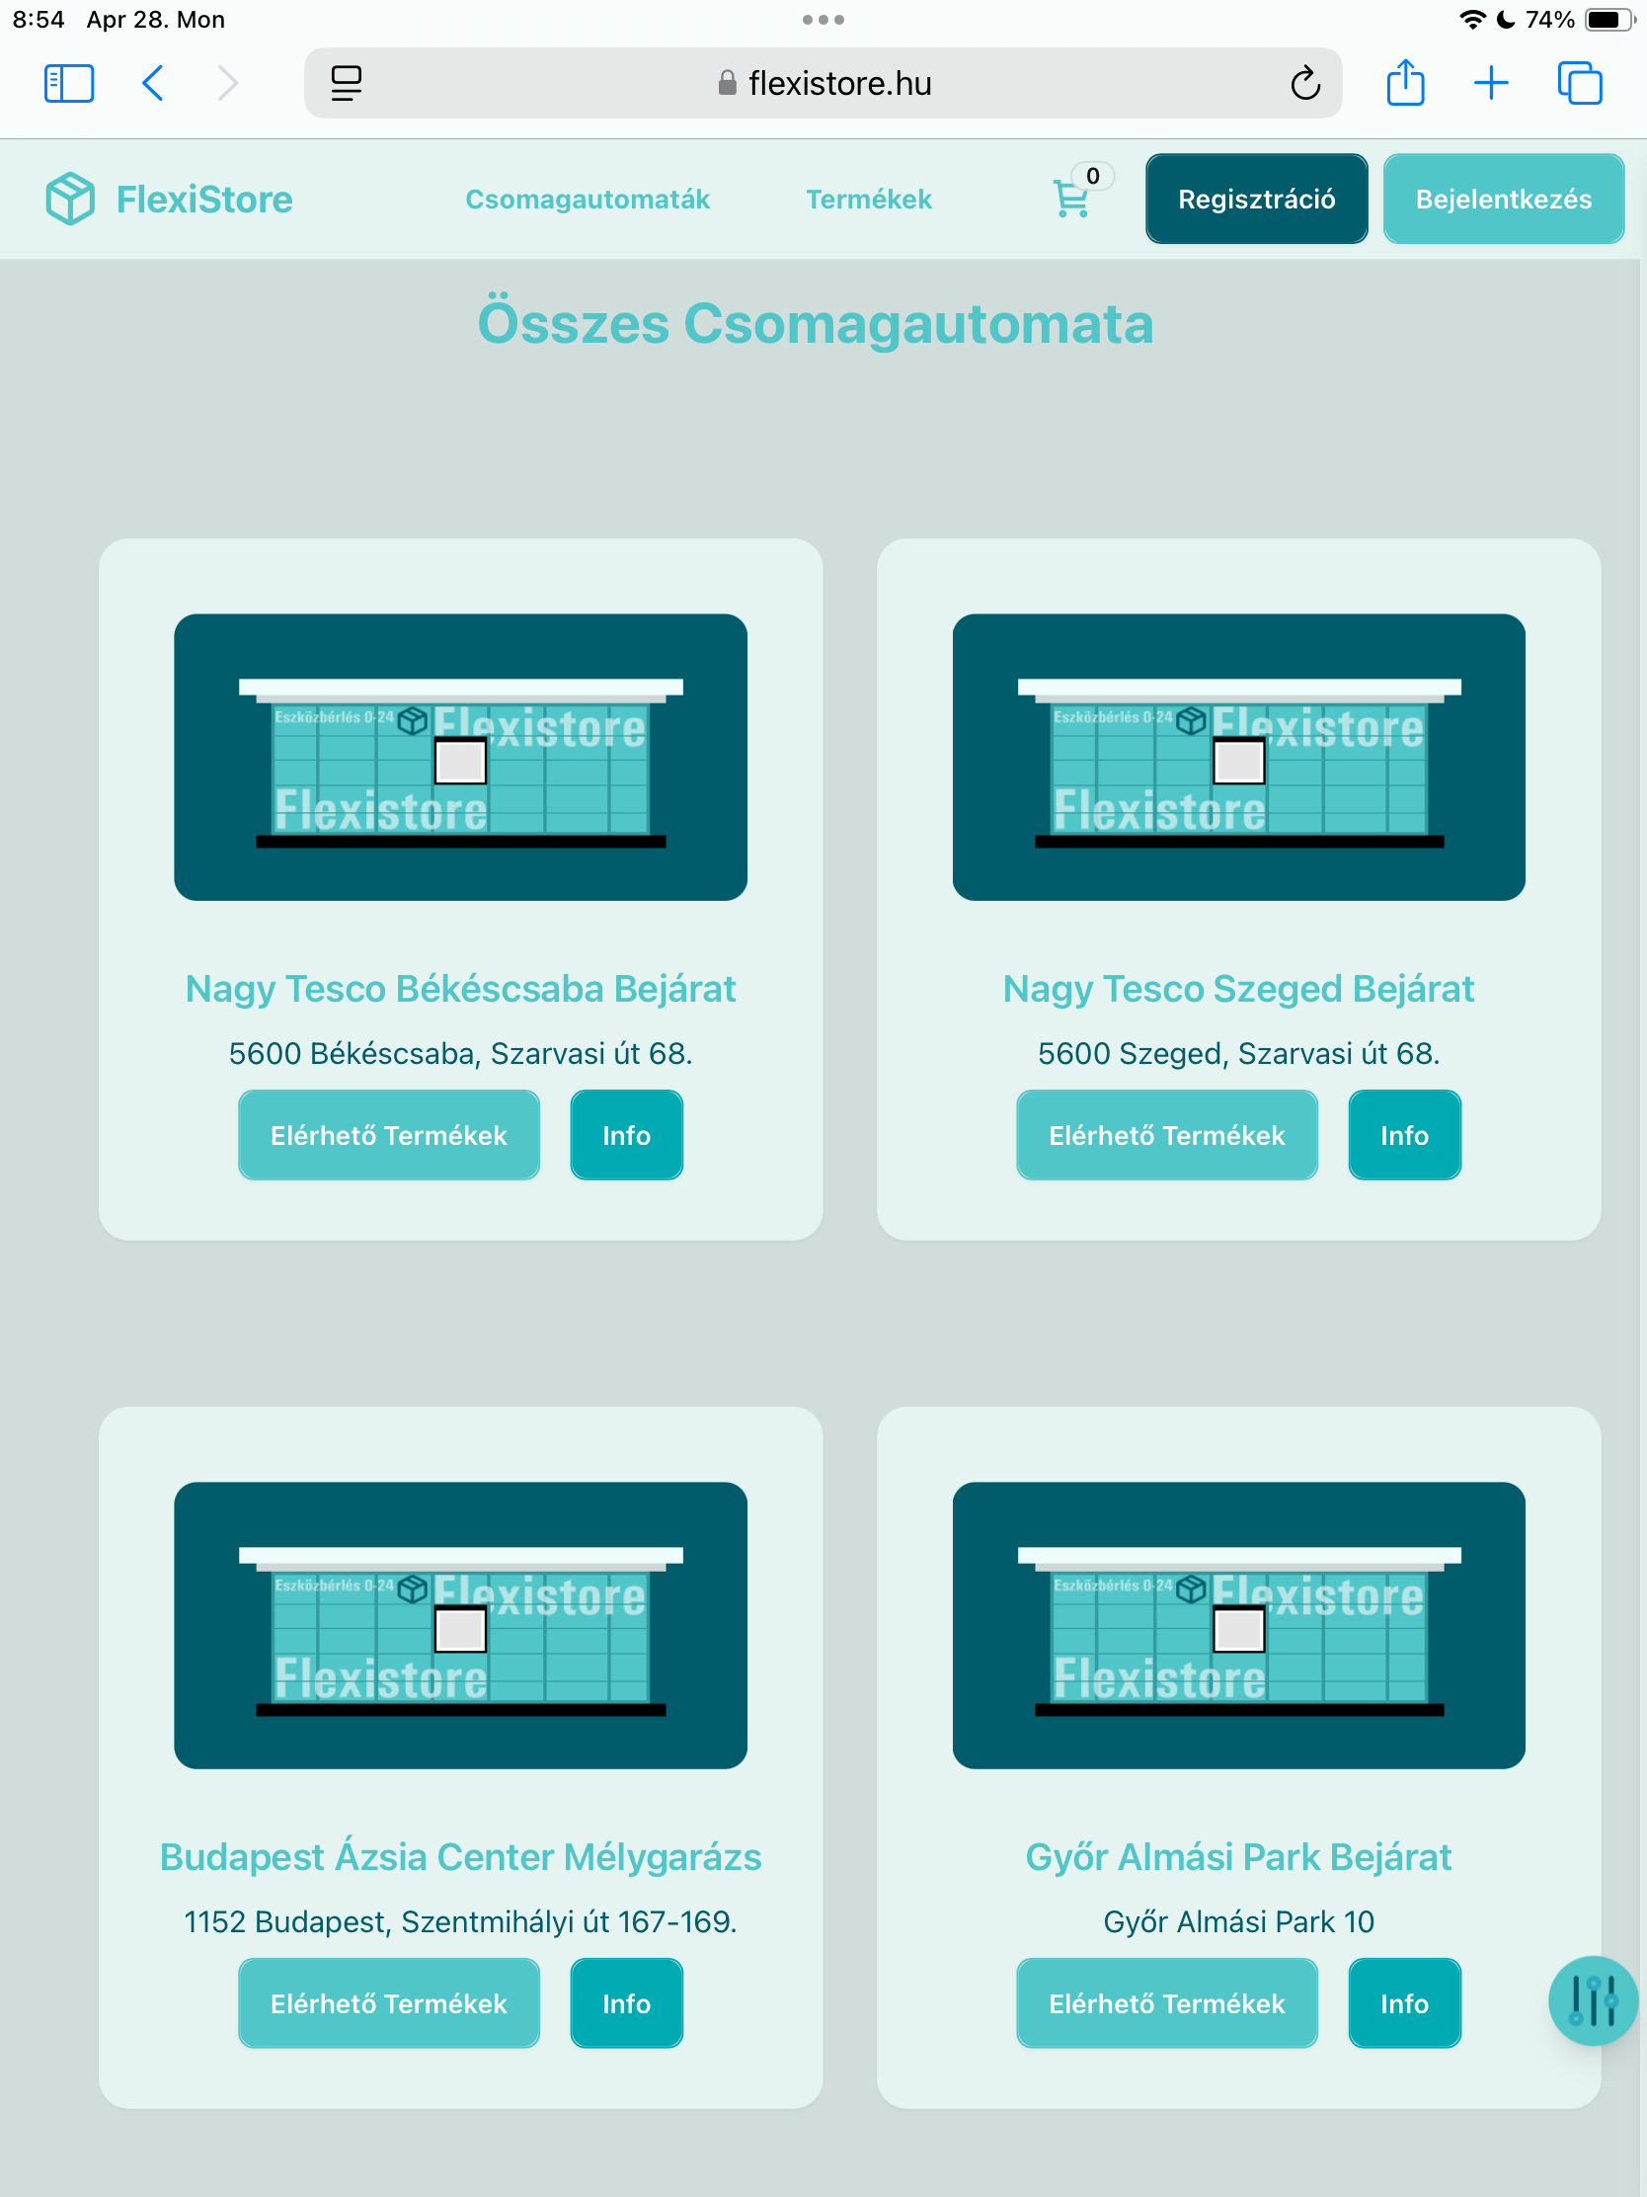
A FlexiStore célja:
• Automatizált csomagátvételi rendszer
• Felhasználóbarát bérlési folyamat
• Reszponzív webes felület
• Adminisztrációs rendszer: termék- és felhasználókezelés

Slide 3



Technológiai háttér:
• Frontend: React.js (Vite)
• Backend: Laravel 10
• Adatbázis: MySQL
• Verziókezelés: Git + GitHub
• Projektmenedzsment: Agilis fejlesztés, Pair Programming

Slide 4
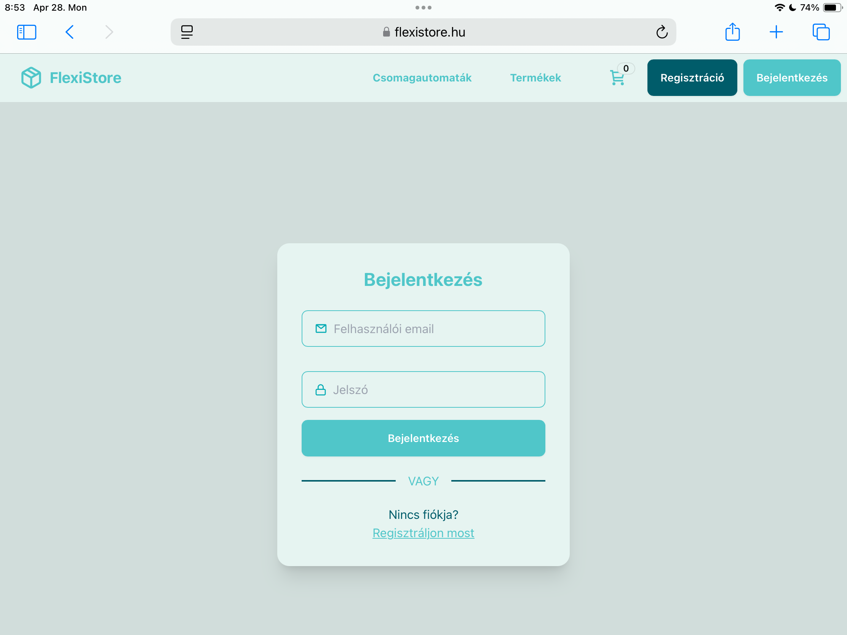
A rendszer működése:
A FlexiStore átfogó működést biztosít a regisztrációtól a rendelés teljesítéséig. Reszponzív felületen, modern technológiákkal támogatja a felhasználók élményét

Slide 5
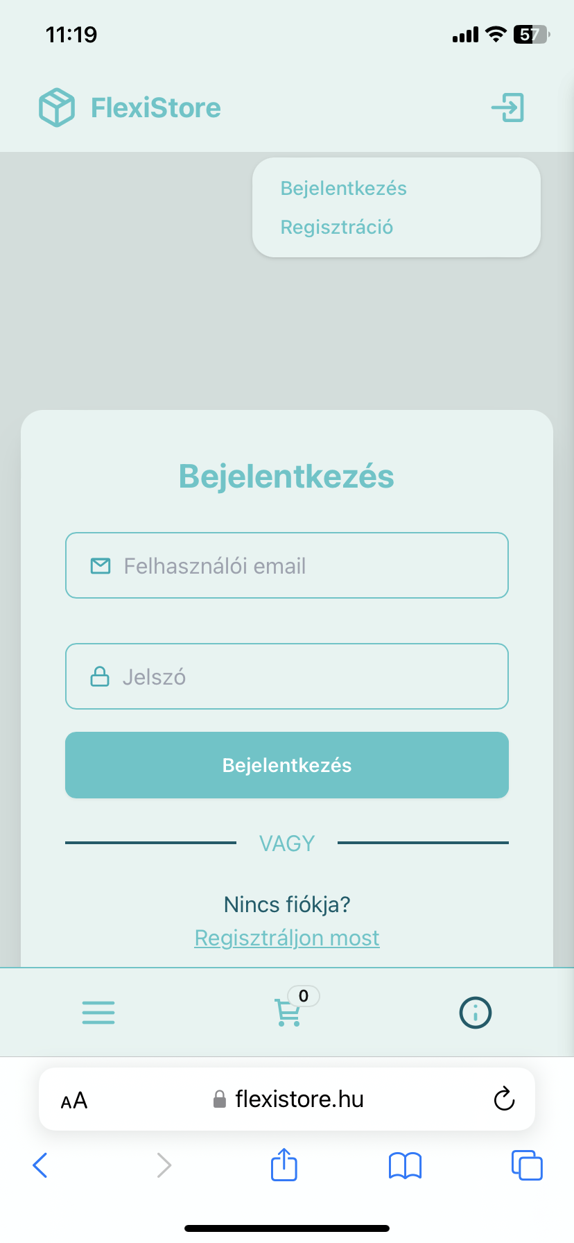
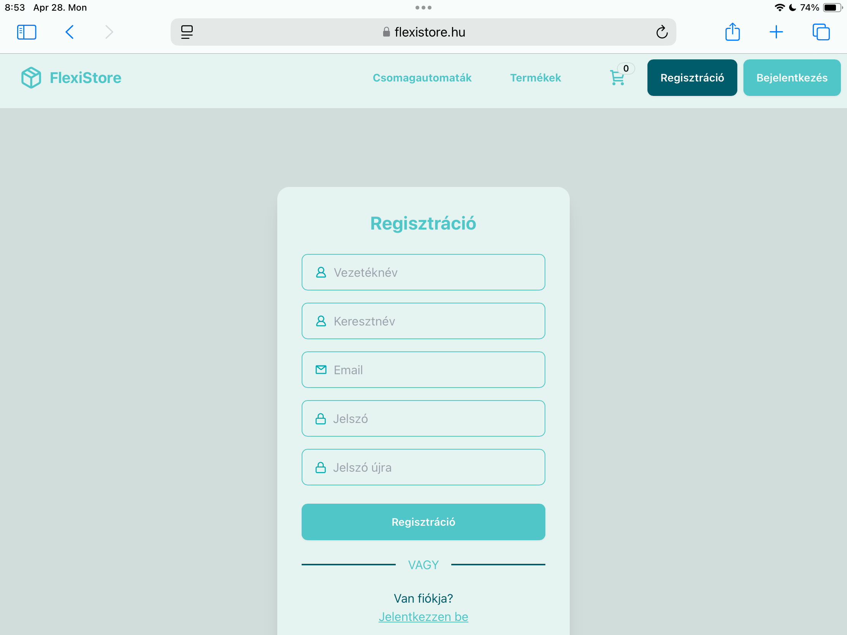
Felhasználói belépés és regisztráció:
• Új felhasználók regisztrálása
• Bejelentkezés meglévő fiókkal

Slide 6
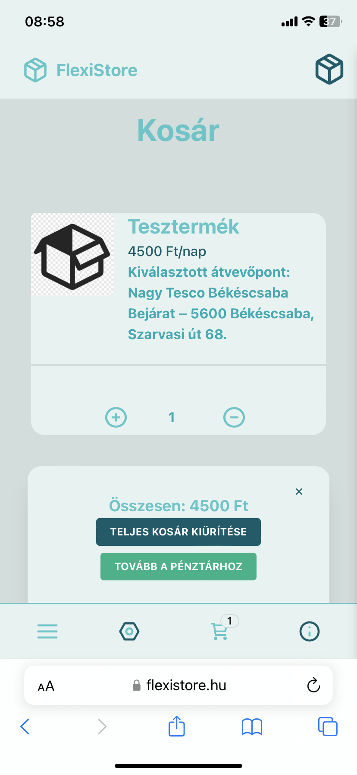
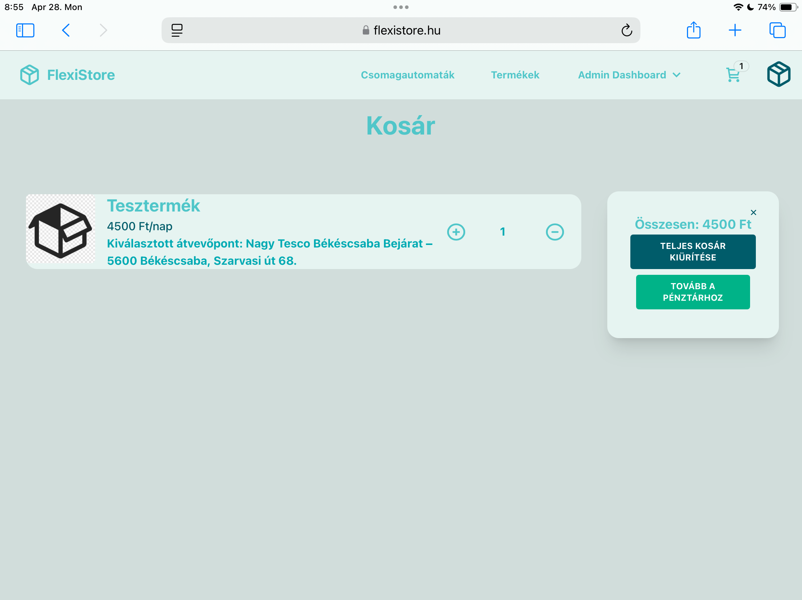
Termékek böngészése és rendelés:
• Termékek listázása
• Kosár használata
• Rendelés leadása

Slide 7
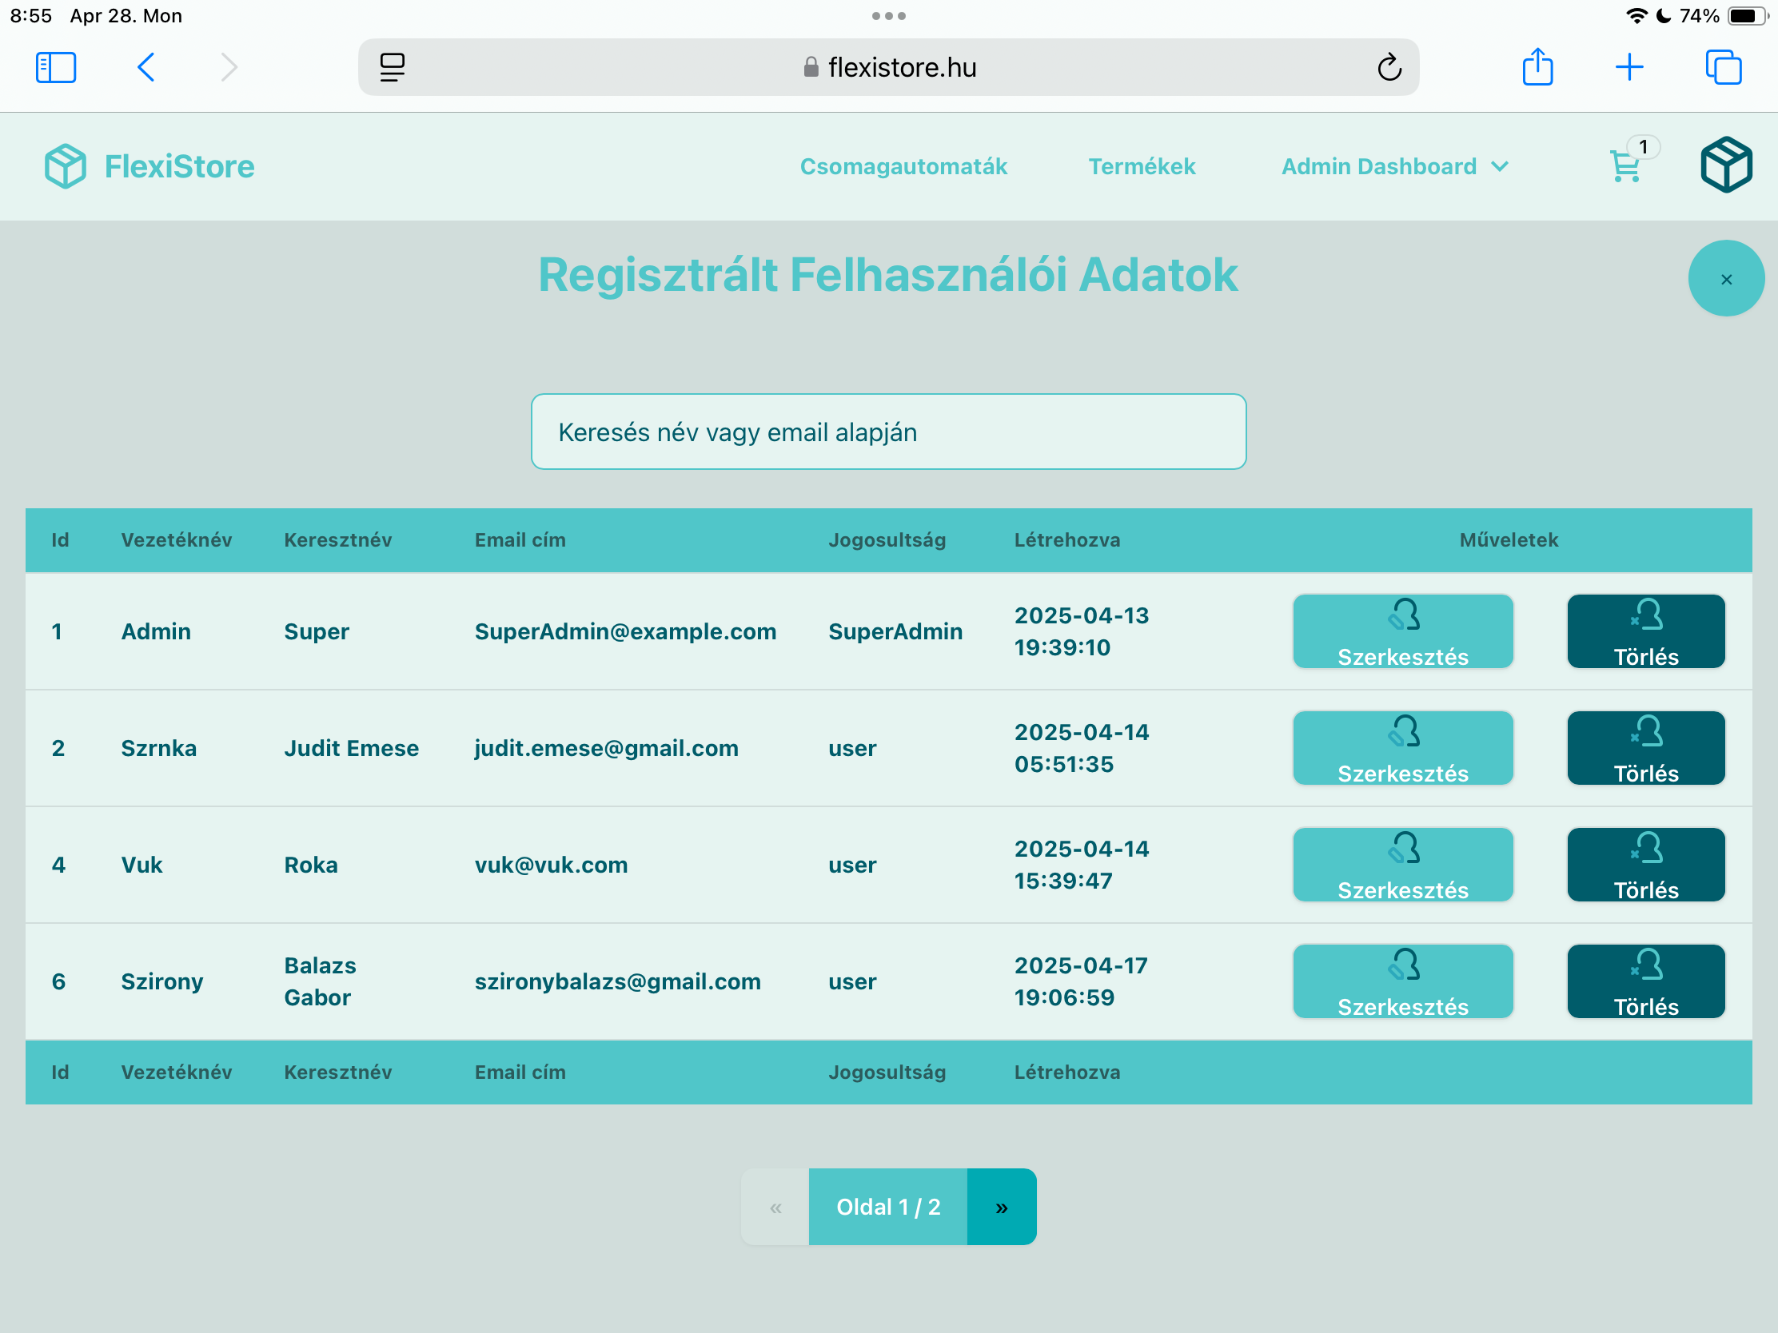
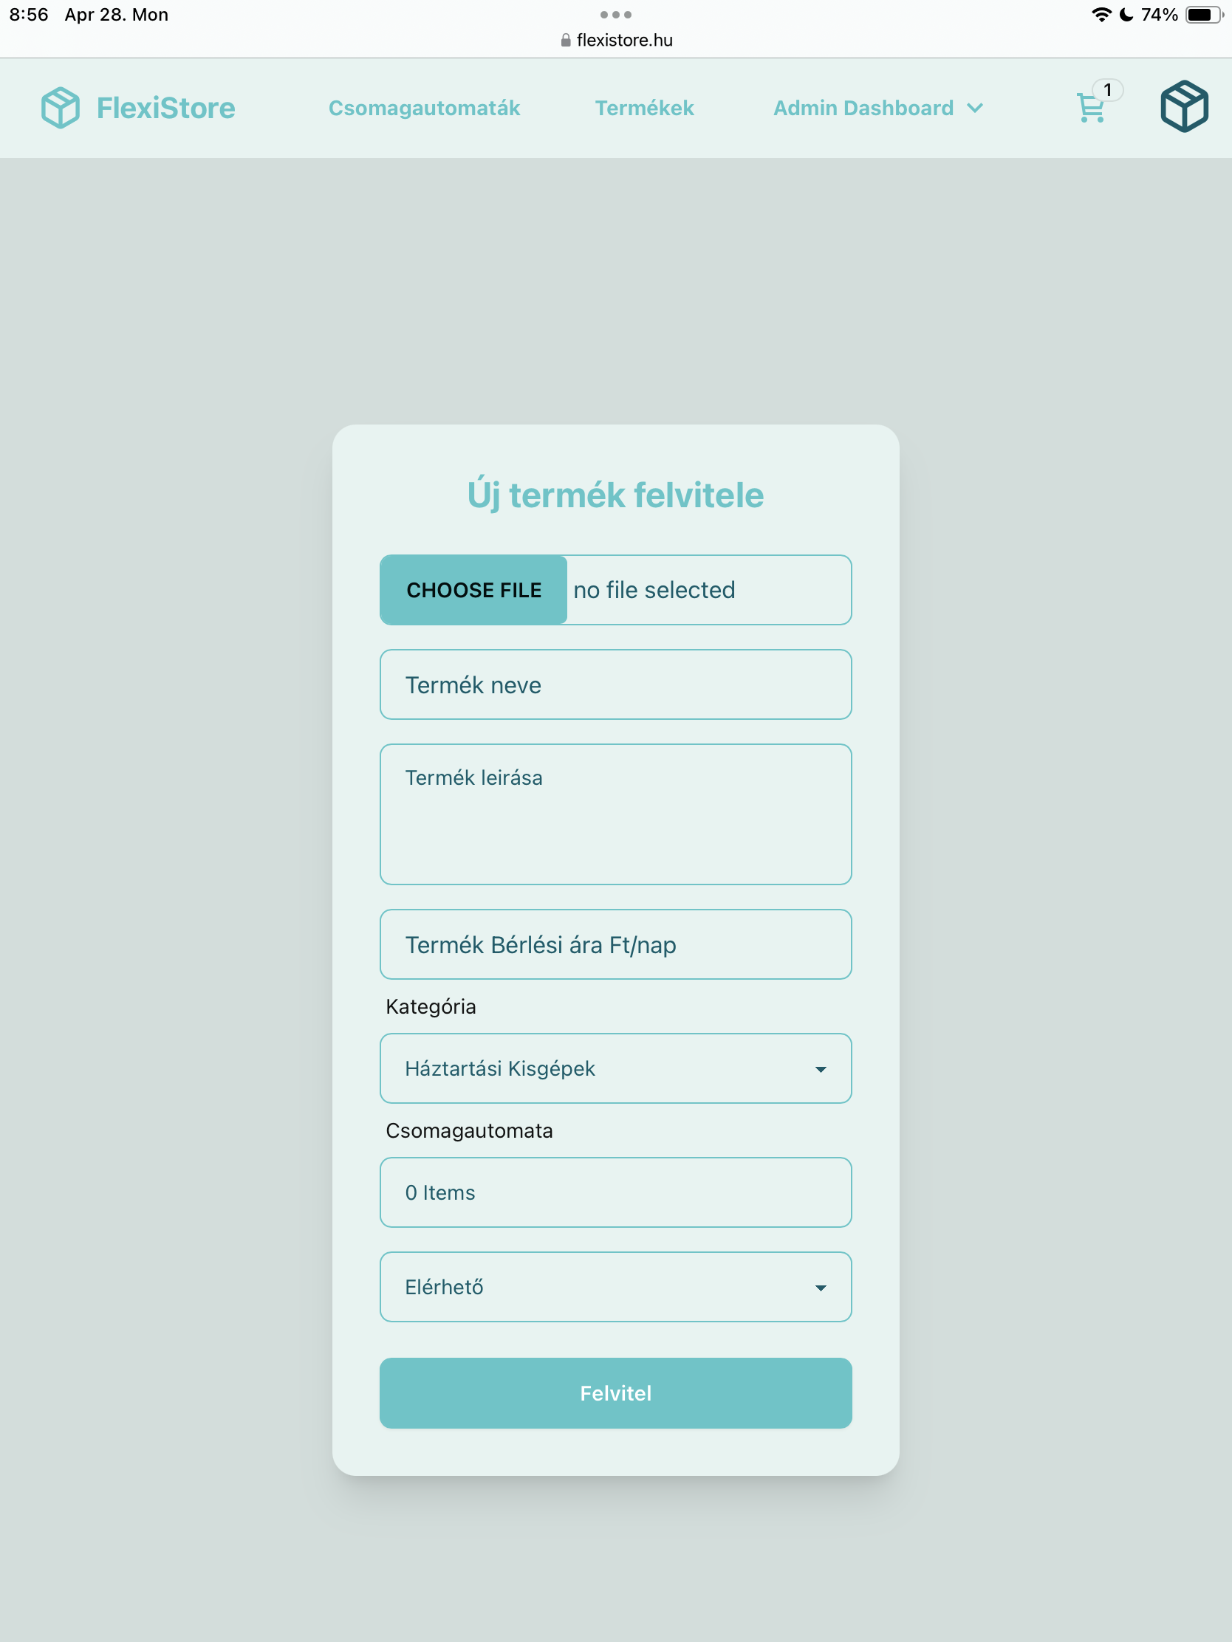
Adminisztrációs funkciók
Termék kezelése (létrehozás, szerkesztés, törlés)
Felhasználók kezelése (listázás, jogosultságok)
Csomagautomaták kezelése
Rendelések nyomon követése

Slide 8
Tesztelés és automatizált ellenőrzések
End-to-end (E2E) tesztelés Cypress-szel
Regisztráció, belépés, rendelési folyamat tesztelése
Hibakezelés és értesítések ellenőrzése
Stabil működés garantálása automatizáltan
Cypress Video ide…

Slide 9
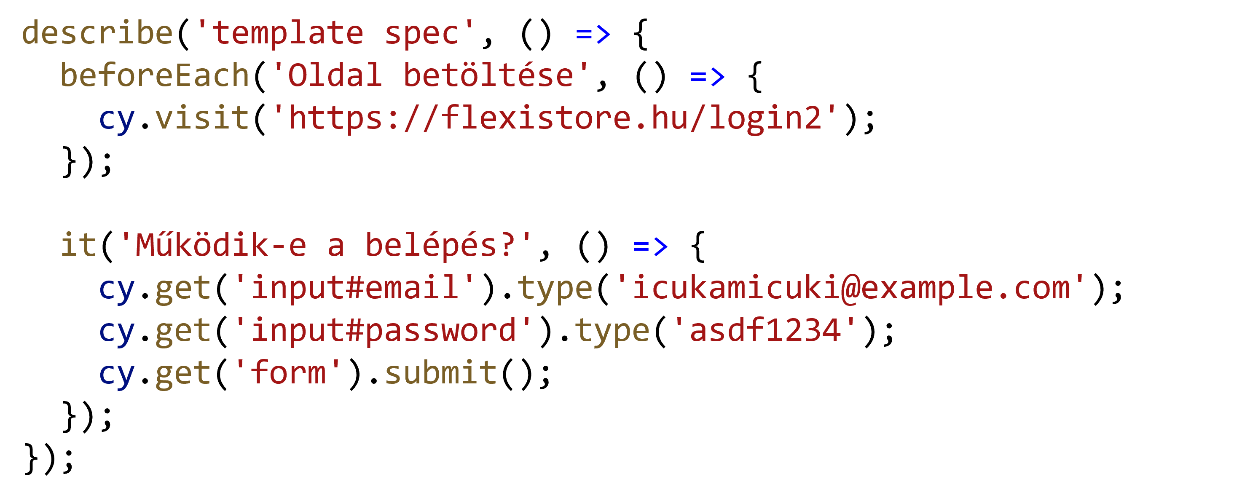
Cypress tesztkód példa

Slide 10
Csomagautomaták böngészése:
• Csomagautomaták listázása
• Átvételi pont kiválasztása

Slide 11
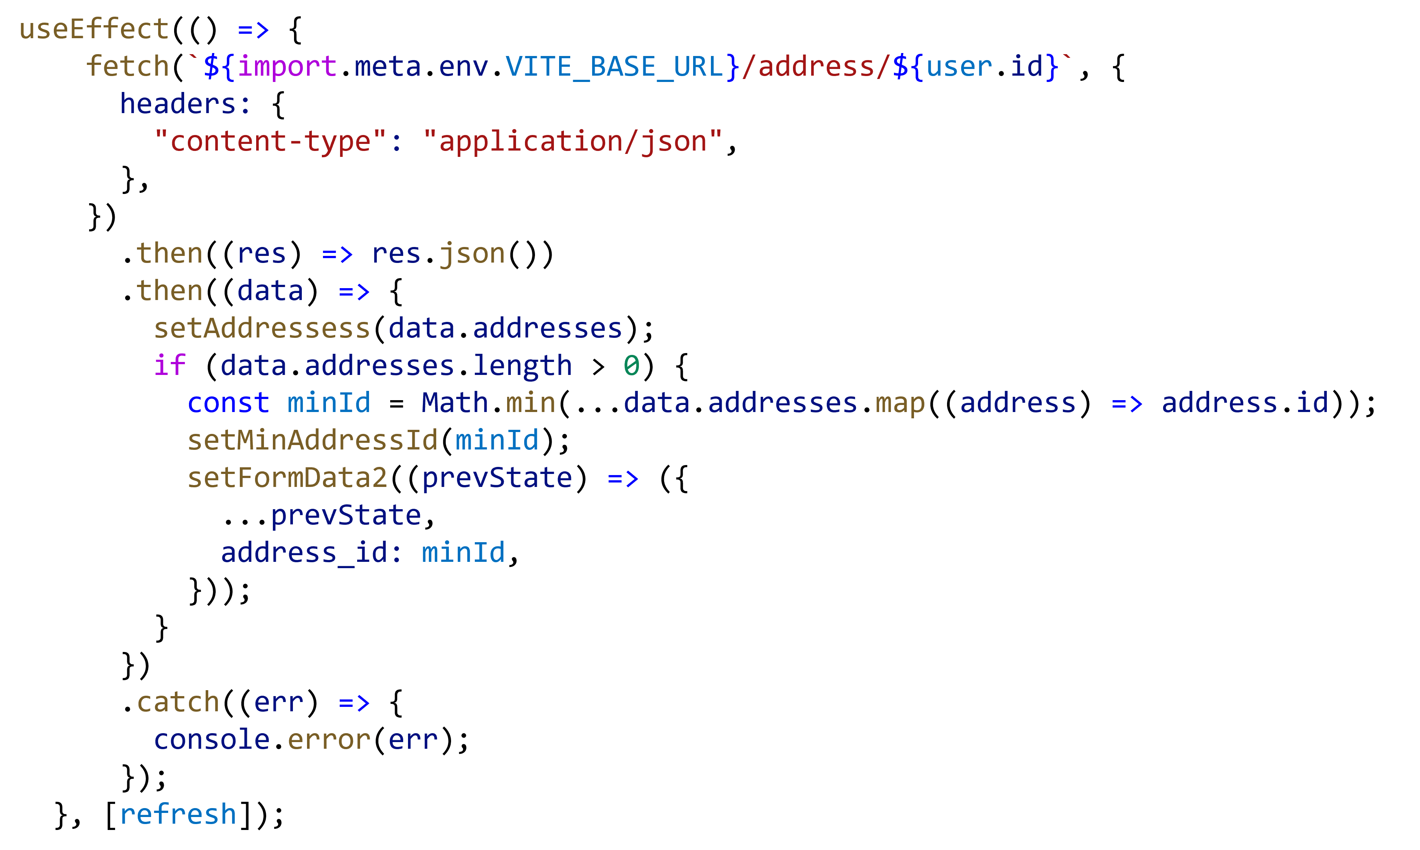
Forráskód kiemelt példák
Frontend komponensek (CartCheckout.jsx)

Slide 12
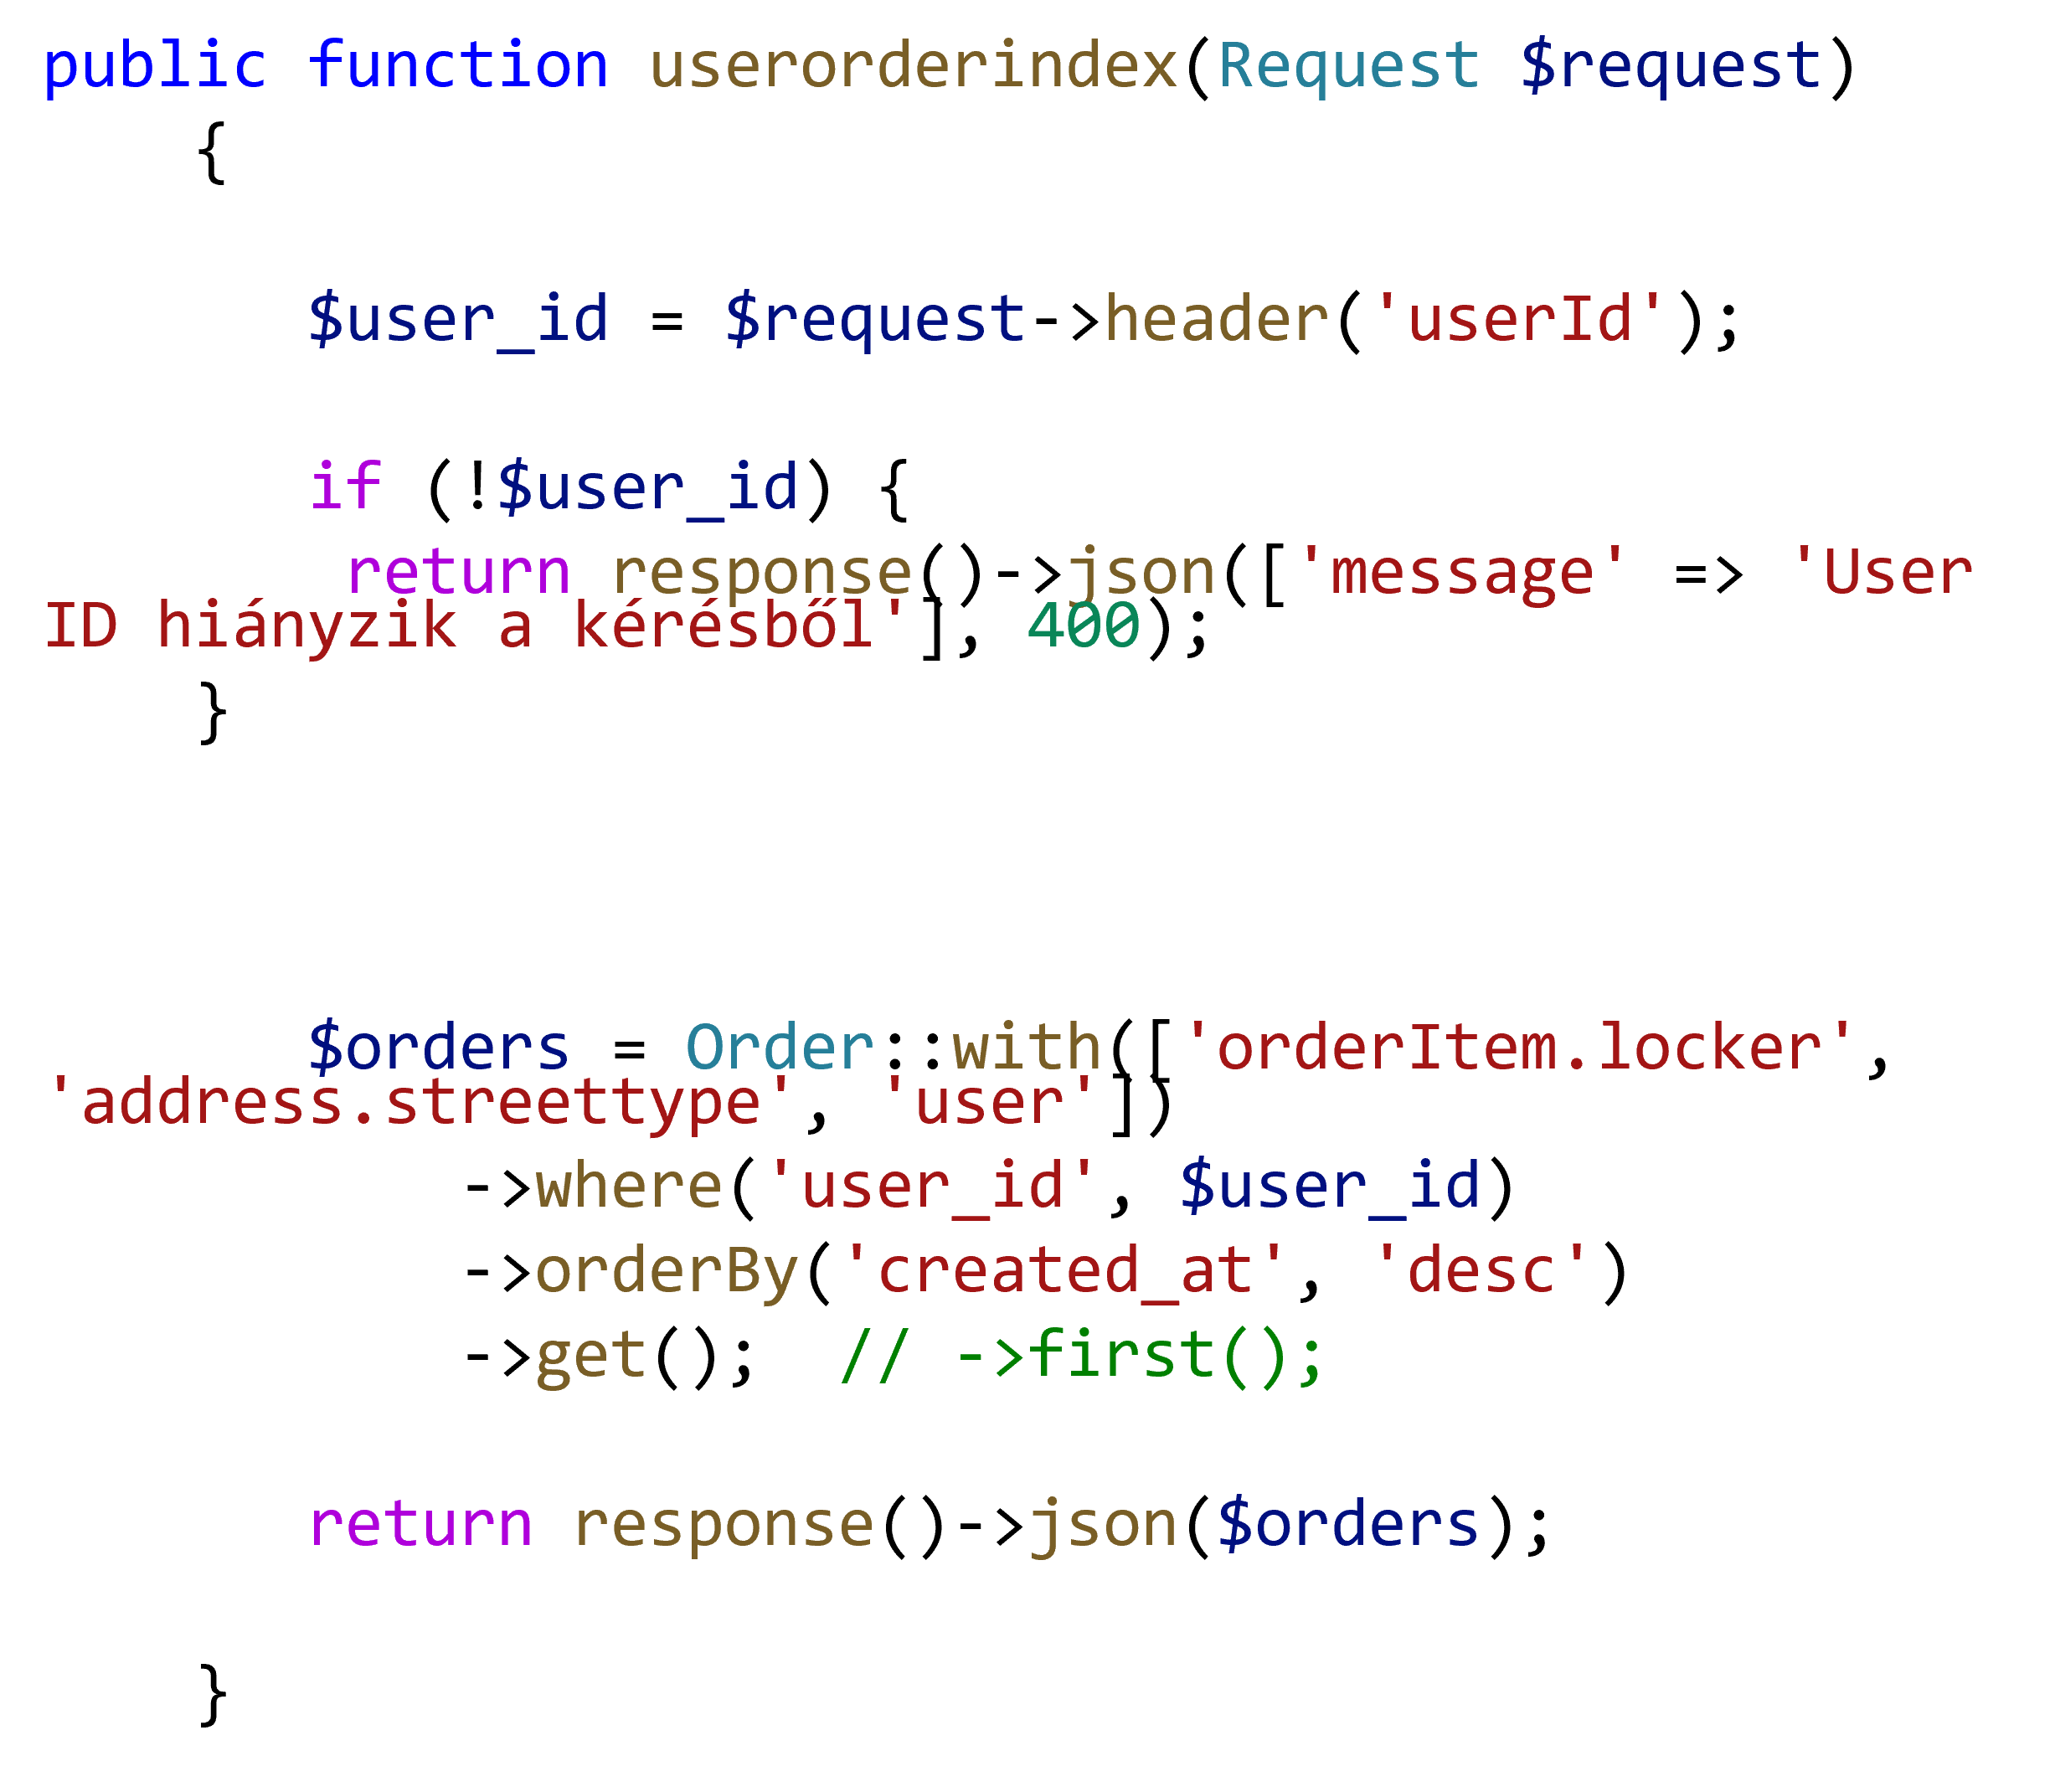
Forráskód kiemelt példák
Backend kontrollerek (OrderController.php)

Slide 13


Csapatmunka és fejlesztési eszközök
• Git és GitHub használata verziókezelésre
• Visual Studio Code fejlesztőkörnyezet • Discord és Google Meet kommunikáció • Telefonos egyeztetések

Slide 14
FlexiStore project summary
FlexiStore is a web-based automated rental system.
It offers a user-friendly rental experience.
Technologies used: React frontend, Laravel backend, MySQL database.
It includes an admin dashboard and user management.

Slide 15
Köszönjük a figyelmet!
Szirony Balázs Gábor & Gombkötő Gábor Fullstack fejlesztők Vizsgaremek 2025

Slide 16
Források:
https://flexistore.hu/
https://en.m.wikipedia.org/wiki/File:React-icon.svg
https://iconduck.com/icons/27594/laravel
https://github.com/logos
Github Logo transparent PNG – StickPNG
Discord Logo PNG With Transparent Background
Google Meet Logo PNG Vector (PDF) Free Download

